Slide 1
El Reloj

Slide 2
Historia

Slide 3
Hace muchos años, antes de que existieran los relojes, el tiempo se medía por la rotación de la Tierra al observar las posiciones del sol en el cielo, las mareas y las fases de la luna. Sin embargo, los relojes se hicieron necesarios para medir las fracciones del día con más exactitud.

Slide 4
En palabras más simples, el reloj marca nuestra posición en la Tierra, con respecto al lugar en que se encuentra el sol en cada momento. Así, a las 12 de día, el sol está encima de nuestras cabezas; a la una del día se halla un poco más hacia el lado del mar, y así avanza hacia allá cada hora que pasa.

Slide 5
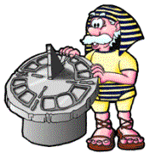
Hace 4.000 años, en Egipto, se inventó el primer reloj y fue, precisamente, el Reloj de sol, solo que éste no podía medir el tiempo cuando era de noche o no había sol.

Slide 6
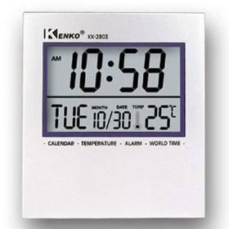
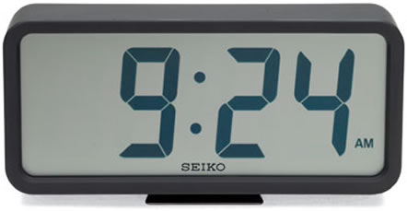
Reloj digital

Slide 7
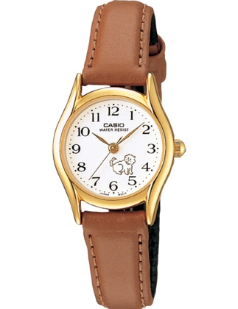
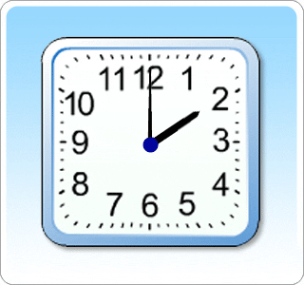
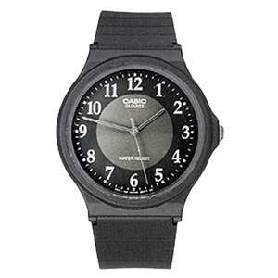
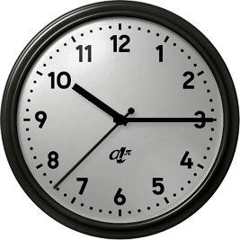
Reloj análogo

Slide 8
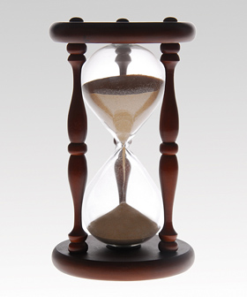
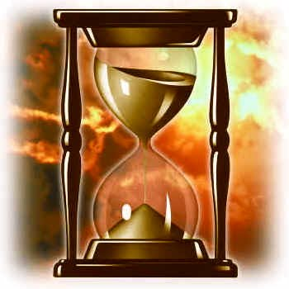
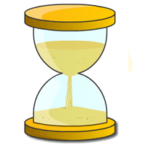
Reloj de Arena

Slide 9
Otros curiosidades

Slide 10
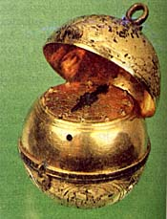
Primer reloj de bolsillo
Con respecto a los relojes más
pequeños o transportables,
estos hicieron su aparición en
sociedad, el año 1524.
Fue Peter Henlein, quien
Inventó el primer reloj de bolsillo. Al parecer, esto relojes de bolsillo, en sus inicios, sólo tenían una hora de autonomía. Pasada la misma, había que darles cuerda, para que siguieran funcionando.

Slide 11
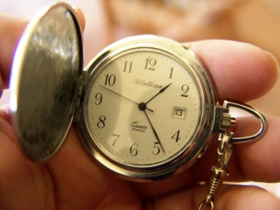
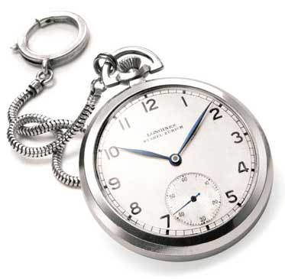
Otros relojes de bolsillos

Slide 12
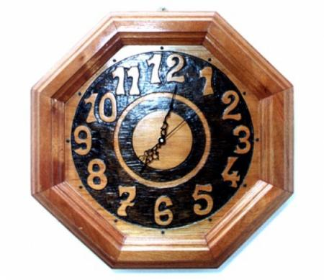
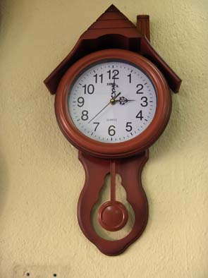
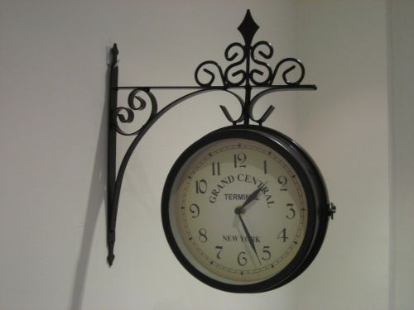
Relojes de pared

Slide 13
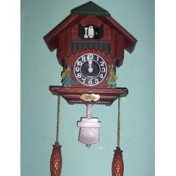
Reloj cucú

Slide 14
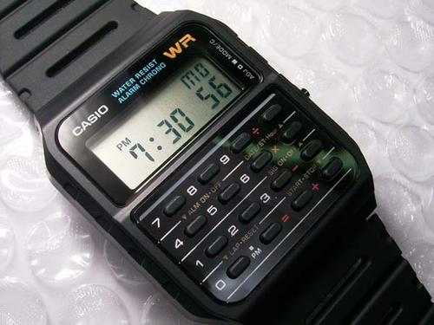
Reloj calculadora

